Slide 1
GCC (GNU Compiler Collection)
Ansan Technical High School
Dept. Computer
Made by kig2929kig@gmail.com
GCC 소개
GCC 동작 원리
GCC 사용법
Makefile 및 make

Slide 2
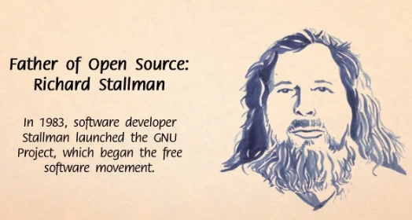
GCC(GNU Compiler Collection) 1. gcc 소개
C, C++, Go 등 다양한 프로그래밍 언어를 컴파일할 수 있는 오픈 소스 컴파일러 시스템
GNU 프로젝트의 일부이며, 1987년 리처드 스톨만(Richard Stallman)에 의해 처음 개발
GCC는 GNU C Compiler 의 약자로 쓰이다가 이후 C++, Go 등 다른 언어를 컴파일할 수 있게 되면서, 본 명칭으로 변경

Slide 3
GCC(GNU Compiler Collection) 1. gcc 소개
GNU 프로젝트
자유 소프트웨어 운동의 일환으로 1983년에 리처드 스톨만(Richard Stallman)에 의해 시작된 프로젝트
완전히 자유로운 운영 체제를 개발하는 것이 목표
GNU 프로젝트의 주요 특징
자유 소프트웨어 : GNU 프로젝트에서 개발되는 모든 소프트웨어는 사용자가 자유롭게 실행, 복사, 배포, 연구, 수정할 수 있는 자유 소프트웨어
공동체 기반 : GNU 프로젝트는 개발자 커뮤니티를 기반으로 운영, 전 세계의 자발적인 참여
운영체제 개발 : GNU 프로젝트의 최종 목표는 완전히 자유로운 운영체제를 개발
GNU 일반 공중 라이선스(GPL) : GNU 프로젝트에서 개발된 소프트웨어는 GNU GPL 라이선스 하에 배포, 이 라이선스는 자유 소프트웨어의 기본 원칙을 명시
대표적인 오픈 소스 프로젝트

Slide 4
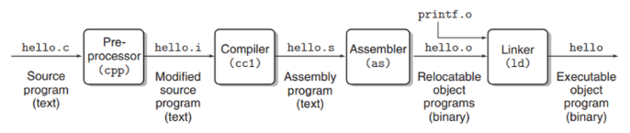
GCC(GNU Compiler Collection) 2. gcc 동작 원리
컴파일러
프로그래밍 언어로 작성된 소스 코드를 컴퓨터가 이해할 수 있는 기계어로 변환하는 프로그램
gcc 동작 과정 4단계
전처리 단계
컴파일 단계
어셈블 단계
링크 단계

Slide 5
GCC(GNU Compiler Collection) 2. gcc 동작 원리
전처리 단계
전처리기가 소스 파일 내의 전처리기 지시자를 처리
전처리기 지시자란?
# 으로 시작하고 세미콜론 없이 개항 문자로 종료되는 라인을 의미
#include : 지정된 특정 파일의 내용을 해당 지시지가 있는 의치에 삽입
#define : 매크로 함수 및 상수 정의에 사용, 코드 내의 해당 상수를 프로그래머가 정의한 문자열로 대체
전처리기(cpp)는 필요한 헤더파일을 삽입하고 실행 문장의 매크로를 상수로 변환

Slide 6

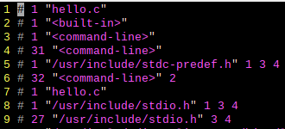
GCC(GNU Compiler Collection) 2. gcc 동작 원리
hello.c
hello.i
gcc –E 옵션은 C 프로그래밍에서 전처리기(Preprocessor) 단계 까지만 수행하고 결과를 출력하는 옵션

Slide 7
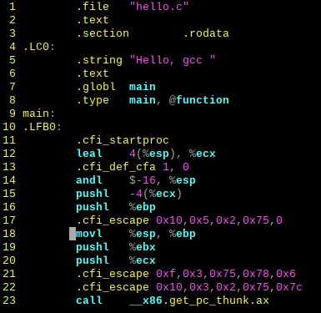
GCC(GNU Compiler Collection) 2. gcc 동작 원리
컴파일(cc1) 단계
전처리된 파일인 hello.i 로부터 어셈블리어로 된 파일인 hello.s 파일을 생성

Slide 8
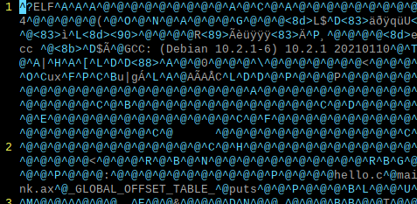
GCC(GNU Compiler Collection) 2. gcc 동작 원리
어셈블(as) 단계
hello.s 파일을 기계어로 된 오브젝트 파일 hello.o 파일로 변환
즉, 컴퓨터가 읽을 수 있는 0과 1로 이루어진 2진 코드로 변환

Slide 9

GCC(GNU Compiler Collection) 2. gcc 동작 원리
링크(ld) 단계
오브젝트 파일은 printf(), scanf() 와 같은 라이브러리 함수에 해당하는 코드가 없기 때문에 실행될 수 없음.
또한, 여러 파일로 이루어진 프로그램의 경우에도 파일 간에 연결이 이루어지지 않아 실행 될 수 없음.
이러한 라이브러리 함수와 오브젝트파일들을 연결해 실행 파일을 생성하는 단계가 링크 단계.

Slide 10
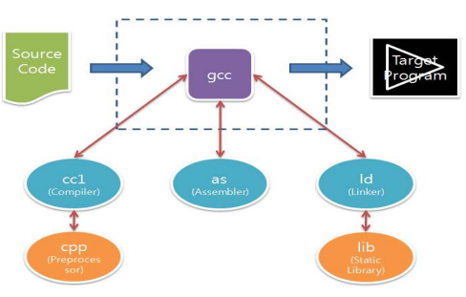
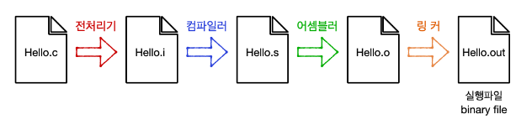
GCC(GNU Compiler Collection) 2. gcc 동작 원리
gcc는 소스 코드를 cpp를 이용하여 전처리하고, cc1을 이용하여 컴파일, as로 어셈블, ld로 링크를 수행
어셈블 과정 실행
[ *.c -> (*.i) -> (*.s) -> *.o ]

Slide 11
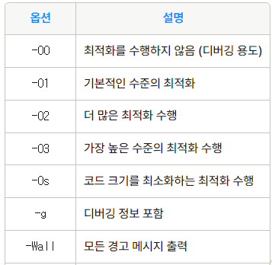
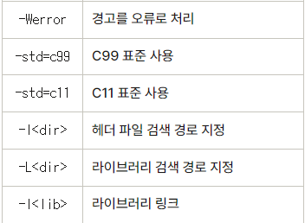
GCC(GNU Compiler Collection) 3. gcc 사용법

Slide 12
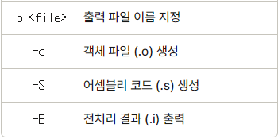
GCC(GNU Compiler Collection) 3. gcc 사용법

Slide 13
GCC(GNU Compiler Collection) 3. gcc 사용법
기본 사용법
gcc [option] file1.c file2.c … -o output_file
options : 컴파일러 옵션(최적화, 디버깅, 경고 등)
file1.c, file2.c : 컴파일할 소스 파일
-o output_file : 실행파일 이름 지정

Slide 14
GCC(GNU Compiler Collection) 3. gcc 사용법
컴파일 단계
전처리(Preprocessing) : gcc –E file.c –o file.i
컴파일(Compile) : gcc –S file.c –o file.s
어셈블(Assemble) : gcc –c file.c –o file.o
링크(Link) : gcc file1.o file2.o –o output_file

Slide 15
GCC(GNU Compiler Collection) 3. gcc 사용법
옵션
최적화 : -00, -01, -02, -03, -0s
디버깅 : -g
경고: -Wall, -Werror
표준 : -std=c99, -std=c11
헤더 파일 경로 : -I(대문자 i) <dir>
라이브러리 경로 : -L <dir>
라이브러리 링크 : -l(소문자 l) <lib>

Slide 16
GCC(GNU Compiler Collection) 3. gcc 사용법
예제
gcc -02 –Wall –std=c11 –I /usr/include/mylib file.c –o output
최적화 레벨 2, 모든 경고 출력, C11 표준 사용
/user/include/mylib에서 헤더 파일 검색
file.c를 컴파일하여 output이라는 이름의 실행 파일 생성
gcc는 다양한 옵션을 제공하여 개발자가 필요에 따라 컴파일 과정을 세부적으로 제어. 프로젝트의 요구사항에 맞게 적절한 옵션을 선택하여 사용.

Slide 17
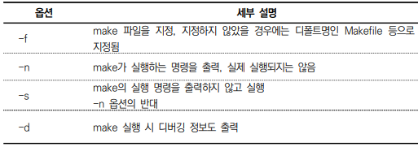
GCC(GNU Compiler Collection) 4. Makefile 및 make
make
하나 이상의 소스 코드 파일로 이루어진 프로그램을 컴파일
재컴파일 시 효율을 높이기 위한 프로그램
Makefile 이라는 애플리케이션 구성 방법이 기록된 텍스 파일을 사용

Slide 18
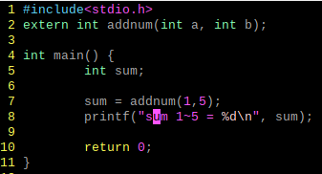
GCC(GNU Compiler Collection) 4. Makefile 및 make
main.c

Slide 19
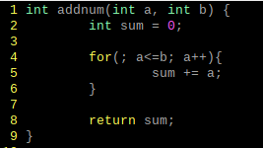
GCC(GNU Compiler Collection) 4. Makefile 및 make
addnum.c

Slide 20
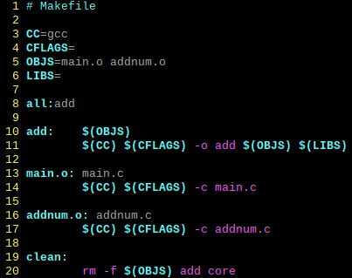
GCC(GNU Compiler Collection) 4. Makefile 및 make
Makefile

Slide 21


GCC(GNU Compiler Collection) 4. Makefile 및 make

Slide 22

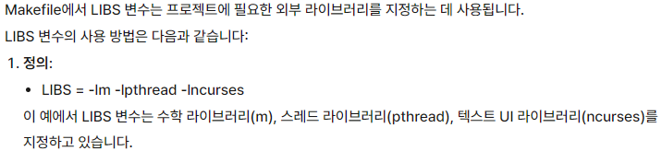
GCC(GNU Compiler Collection) 4. Makefile 및 make

Slide 23
감사합니다.
참고
https://joone.net/

